Slide 1

Le baptême, un acte de consécration : Actes 16.25-34
25Vers le milieu de la nuit, Paul et Silas priaient et chantaient les louanges de Dieu, et les prisonniers les entendaient. 26Tout à coup il se fit un grand tremblement de terre, en sorte que les fondements de la prison furent ébranlés; au même instant, toutes les portes s'ouvrirent, et les liens de tous les prisonniers furent rompus. 27Le geôlier se réveilla, et, lorsqu'il vit les portes de la prison ouvertes, il tira son épée et allait se tuer, pensant que les prisonniers s'étaient enfuis. 28Mais Paul cria d'une voix forte: Ne te fais point de mal, nous sommes tous ici. 29Alors le geôlier, ayant demandé de la lumière, entra précipitamment, et se jeta tout tremblant aux pieds de Paul et de Silas; 30il les fit sortir, et dit: Seigneurs, que faut-il que je fasse pour être sauvé?
31Paul et Silas répondirent: Crois au Seigneur Jésus, et tu seras sauvé, toi et ta famille. 32Et ils lui annoncèrent la parole du Seigneur, ainsi qu'à tous ceux qui étaient dans sa maison. 33Il les prit avec lui, à cette heure même de la nuit, il lava leurs plaies, et aussitôt il fut baptisé, lui et tous les siens. 34Les ayant conduits dans son logement, il leur servit à manger, et il se réjouit avec toute sa famille de ce qu'il avait cru en Dieu.
Prédication du 06/09/2024 - ABDOULAYE GANAME

Slide 2
CONTEXTE BIBLIQUE
Une confiance inébranlable
La présence du Seigneur transforme
Actes 16 reflète une période de forte persécution et de conversion dans le monde gréco-romain.
Les missions de Paul et Silas se déroulent dans un climat d'opposition religieuse et politique.
Les chrétiens étaient souvent perçus comme une menace pour l'autorité locale.
Ce contexte a façonné la foi des chrétiens et souligne l'importance de la conversion.
À peine Satan a-t-il été repoussé comme serpent (la ruse) qu’il prend le caractère de lion (la violence). Il semble avoir triomphé en faisant mettre Paul et Silas en prison. Pas du tout !
La volonté de Dieu était de sauver le geôlier.
Souffrant beaucoup, Paul et Silas s’oublient eux-mêmes et chantent les louanges de Dieu.
La présence du Seigneur transforme une prison en la porte même du ciel.

Slide 3
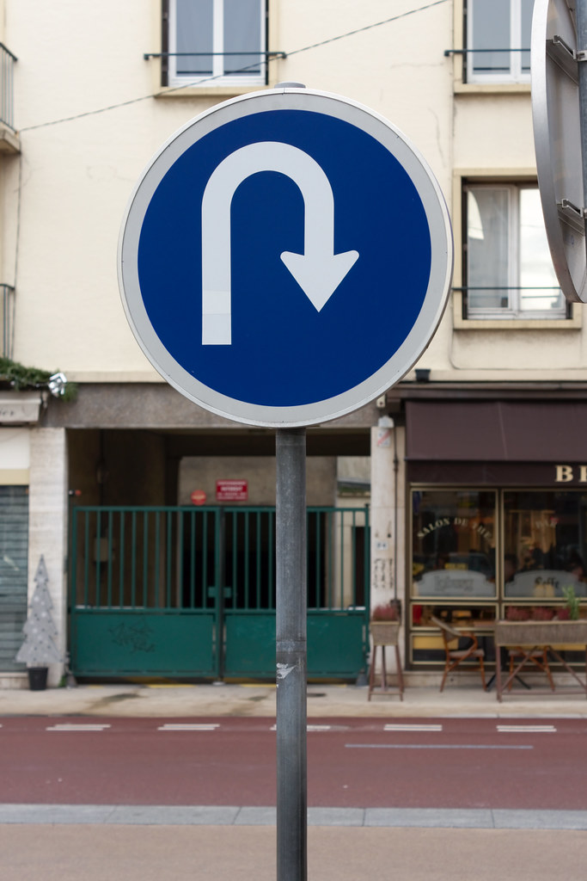
I - CONVERSION
DEMI-TOUR COMPLET
Conversion sans confrontation
Conversion avec confrontation
Le St Esprit ouvre et ferme la porte de Paul pour annoncer l’Evangile.
Le St Esprit les envoie à Philippes, une ville Macédonienne car il y avait plusieurs âmes à sauver à cet endroit précis.
Ils rencontrent un groupe de femmes au bord de la rivière .
Lydie, une femme marchande venue de Thyatire, est touchée par l’Evangile.
Elle s’est convertie et fut immédiatement baptisée dans la rivière sans bruit et sans confrontation.
La conversion du geôlier est précédée d’un tumulte et d’un grand tremblement de terre.
L'évènement précédent joue un rôle majeur pour la conversion du géôlier.
Après un profond changement provoqué par l'incident, il devient un symbole de foi.
Son intérêt pour le salut est attiré par les événements miraculeux qui l’entourent. La transformation de son cœur illustre la puissance du St Esprit et de la Parole.

Slide 4
II-CONSÉCRATION
Paul et Silas sont consacrés
Lydie a été consacrée
Le geôlier a été consacré
Paul et Silas sont consacrés à l’écoute de la direction de l’Esprit.
Ils sont emprisonnés après avoir été condamnés.
Ils n’ont fui devant l’adversité ou les épreuves.
Pendant la nuit, un tremblement de terre miraculeux ouvre les portes de la prison, les libérant.
Cet événement remarquable attire l'attention de tous les prisonniers.
Lydie manifeste sa consécration au Seigneur par le baptême avec toute sa famille.
Ensuite elle invite Paul et Silas chez elle en traduisant ici le fruit de sa nouvelle naissance en portant le fruit de l’hospitalité.
Plus tard, une communauté chrétienne naîtra dans la ville de Philippes.
Le geôlier et sa famille sont baptisés, marquant leur entrée dans la foi chrétienne.
Il cherche à réparer le mal qu’il commit en lavant les plaies de Paul et Silas.
La repentance se traduit par des actes concrets.
Cet épisode montre aussi l’importance de l’engagement personnel dans le parcours de la foi.

Slide 5
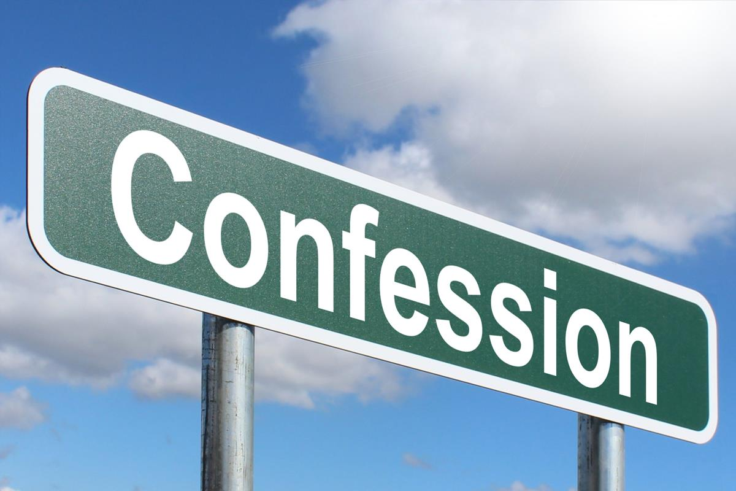
III-CONFESSION
Je crois, donc je confesse!
Si le baptême est pour le croyant un privilège et un devoir à la fois, il est également un moyen facile à la portée de chacun pour confesser le Seigneur Jésus Christ devant les hommes.
Crépus le chef de synagogue crut au Seigneur avec toute sa famille et plusieurs l'ayant entendu crurent aussi et furent tous baptisés (Acte 18.8)
Le baptême ne doit jamais être imposé c'est un acte volontaire de la part de celui qui le reçoit.
Pourtant il ne faut pas attendre et « maintenant pourquoi tarder ? lève-toi et sois baptisé et sois lavé de tes péchés en faisant appel au nom du Seigneur Jésus », dit Ananias à Paul (Actes 22.16).

Slide 6
CONCLUSION ET RÉFLEXIONS
La guérison de la servante animée d’un esprit mauvais entraîne pour les deux serviteurs de Dieu les tortures et la prison.
Étrange accueil en Macédoine, où Paul était pourtant appelé à l’aide (verset 9).
Paul met en pratique ce que plus tard il recommandera aux chrétiens de cette ville : « Réjouissez-vous toujours dans le Seigneur » (Philippiens 4. 4).
Couvert de plaies, il est capable avec Silas de chanter dans la prison.
Jamais, ces murs sinistres n’avaient répercuté des échos semblables.
Plus nos circonstances seront difficiles, plus notre paix et notre joie parleront à ceux qui nous entourent.
Ainsi, Dieu intervient en délivrant les prisonniers.
Tout tremblant, le geôlier s’écrie : « Que faut-il que je fasse pour être sauvé ? »
La réponse, merveilleusement simple, s’adresse à chaque âme angoissée : « Crois au Seigneur Jésus… » (versets 30, 31).
Alors la joie remplit cette maison.
.

